Slide 1
Hei
Anne Holter Bentzrød, helsesøster med videreutdanning i psykisk helse for barn og unge.
Ås kommune
Ung.no

Slide 2
Studentenes liv sett fra Helsestasjon for ungdom og studenter

Slide 3
Helsestasjon for ungdom i Ås kommune
+ Siås Helse =
Helsestasjon for alle ungdom 13-25 år og alle NMBU studenter, uten aldersgrense

Slide 4
«Ås modellen»
Helsestasjon for ungdom og studenter,
Spleiselag Siås, NMBU, Ås kommune Hdir/fylkesmannen
Lokalisering i Ås sentrum, på helsestasjonen. Kort avstand til Campus, men også litt utenfor og «passe diskret»

Slide 5
Mange veiledere som sier noe om hva helsestasjonen skal. Lite om stud.helse
Hdir:
«Flere helsestasjoner for ungdom har et eget tilbud om psykologisk hjelp og støtte for ungdom mellom 13 og 20 år. I tillegg til lege og helsesøster har flere kommuner tilsatt psykolog og/eller psykiatrisk sykepleier i tjenesten. Dette er et lavterskeltilbud som ikke krever henvisning, men der en kan ta direkte kontakt for hjelp og spørsmål. Helsestasjonen kan henvise videre til spesialisthelsetjenesten eller andre deler av hjelpeapparatet om nødvendig.
Det samme gjelder studenthelsetjenesten, som er etablert i de fleste byer med ­universiteter og høgskoler. Studenthelsetjenesten i Norge er ulikt bemannet på ulike steder, men lege og sykepleier er vanlig, og de kan henvise videre for psykologisk hjelp. Begge disse tilbudene er gratis og har som regel åpent også om ettermiddagen.»
…lette tilgjengeligheten til prevensjon for kvinner under utdanning. Handlingsplan, seksuell helse.
Forebygging og folkehelse: Livsstilssykdommer og psykisk helse
Les: Løs det på best mulig måte… -og vi har forsøkt en variant

Slide 6
Fordeler
Robust tilbud med lett tilgjengelighet
Redusert sårbarhet ved fravær
God tilknytning til et fagmiljø
Andre å spille på lag med og drøfte med
God oversikt over lokale tjenester/tilbud
Maksimal utnyttelse av kontorer, utstyr
Kommune og universitet som spiller på lag
Maksimal utnyttelse av økonomiske ressurser
Samarbeid: -Ser bredden i problemstillinger og kan komme i forkant med tiltak –Sammen! (eksempel. Ensomhet, alkohol og SOI)

Slide 7
En dør inn

Slide 8
Veiledning og hjelp ved spørsmål om:
Seksuell helse
Psykososial helse
Livsstilsproblemer
Hvordan få hjelp i helsespørsmål (flytskjema)
Gratis, lett tilgjengelig, ingen ventetid
Ofte er en problemstilling en døråpner for en annen.

Slide 9
Fagpersoner tilknyttet HFU
3 helsesøstre og 1 jordmor (alle med økt kompetanse innen fokusområdene) (1,5 stilling: 0,9 stilling på NMBU/siås midler, 0,4 Ås kommuen, 0,2 Fylkesmannen)
4 psykologer, til sammen 0,8 stilling (tre for studentene (0,6 stilling), en for Ås-ungdom, 0,2 stilling)
2 leger, en dag hver, Ca. 0,35 stilling, 0,1 fra Siås
Merkantile, 0,2 fra Siås, resten Ås
0,1 stilling til kursvirksomhet mm
Til sammen fra Siås/NMBU: Ca 1,7 stilling

Slide 10
Visittkort
Helsestasjon for ungdom 13-25 år og NMBU studenter, ingen aldersgrense
Mandag 12-16
Tirsdag 10-14
Torsdag 14.30-20.00
Rådhusplassen 29
Drop in og timebestilling.
Kartleggingssamtale før psykologtime

Slide 11
Samarbeid og utadrettet virksomhet
Kommunale tjenester som jobber med ungdom
HFU i Follo og Akershus
NMBU; SIÅS, studentstyret, studieveiledere, SIT, Studentsamfunnet
(fastleger)
Undervisning
Kurs og grupper Har gjennomført: stress- og livsmestring og sorg. Plan: også eksamensangst, flørtekurs/sosialkompetanse, grupper etter samlivsbrudd foreldre, samliv, kosthold e.l.
Samarbeidsmøter
Felles kurs, temadager mm
-Primært: Alltid åpent i drop-in tiden. Også sommer.
Selvtest for test av klamydia og mykoplasma på campus.
Informasjon og råd i Tuntreet og på nett
Samarbeid og felles mobilisering mot rus og SOI –Samfunnet, UKA m.fl.

Slide 12
Noen tall og trender 2014
Ca. 2300 konsultasjoner (Ca 70% studenter)
Ca. 250 hos psykologene (Ca. 160 hos studentpsykologene)
Ca. 300 samtaler om psykisk helse hos helsesøster/jordmor
Ca. 750 klamydiatester, ca. 75 positive
-Mye partnerbehandling og smitteoppsporing
Mer mykoplasma, gonore, kondylomer o.a.
Mer opptatthet av å være «fit»
Flere gutter
Mye lange samtaler hos alle yrkesgruppene.
Tidlig hjelp hjelper;)
Mer langtidsvirkende Prev. (i tråd med Hdir. Mål)
Mange som ikke har fastlege fortsatt.
De fleste kommer selv. Noen fra Studieveiledere og andre. Noen tar foreldre kontakt for. Noen kommer med venn eller kjæreste.

Slide 13
Noe av det vi ser:
Det handler om så mye mer enn studiene, for man er jo den man er og har med seg alt man har vært før, men noe av det kan forstyrre mye for studiene:
Fra bagasjen: tap, sorg, psykisk syke foreldre, dårlig foreldrefungering, rus hjemme, vold, mobbing (lurt å spørre om ved andre plager som søvnplager), tidligere skoleprestasjoner, avvisning, dårlig selvfølelse, negative eller manglende kjæresteforhold, annen avhengighet.
Alvorlighetsgrad 1-10…

Slide 14
Mangfold gjenspeiles blant studentene
I normale ungdomsgrupper på videregående vet vi at kanskje opptil 1/3 strever på et eller annet vis. -Mange av dem blir studenter
Vi vet at kanskje 1/10 har vært utsatt for vold
Vi vet at kanskje 1/10 har opplevd rus hjemme
Vi vet at kanskje 1/10 har opplevd vold
Vi vet at kanskje 1/10 har opplevd seksuelle overgrep
Vi vet at kanksje 1/10 har opplevd veldig konfliktfylte samlivsbrudd og strever etter det.
Osv, osv.
-Dette er normalstudentene…

Slide 15
Livet
Er så mye mer enn det å være student.
Er med i «kofferten»
Trivsel så viktig for fungering som student.
Små forstyrrelser kan ødelegge så mye. Små tiltak kan redde så mye.
Å bli sett. Det lille møtet der man blir tatt på alvor av et medmenneske. De 10 minuttene man bli lyttet til kan være av avgjørende betydning.
Mange ulike psykiske problemstillinger: ensomhet, sorg, stress, søvnvansker, livsperiodekriser, rus, spørsmål om ADHD mm, sosiale vansker, «skolevegring», depresjon, angst, m.m.

Slide 16
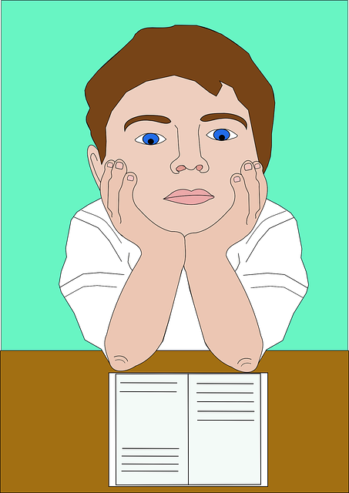
Per
Problemstilling Søvn

Slide 17
Kari
Problemstilling: Ønsker å bytte p-piller.

Slide 18
Arbeidsmåter i samtalen
Lyttende
Hjelp til struktur (søvn, mat, trening, arbeidsvaner, hvile, sosialt, studieteknikk, orden i bosituasjon o.s.v..) –Noe av det vi gjør mest og som virker best. -Og noe alle kan hjelpe med.
MI
LØFT
KOR
Kognitive tilnærminger til problemet. Å endre tankesett. Psykologisk førstehjelp
Refleksjon og valg
Forpliktende avtaler.
Bry seg.
Våge å spørre. (Rus, vold, overgrep, kjæresteønske, å få til det sosiale, vennskap, gutt eller jentepartner, mobbing) –Å snakke det ubehagelige vanlig.
Vise videre til rett hjelp når det trengs noe annet enn vi kan tilby.

Slide 19
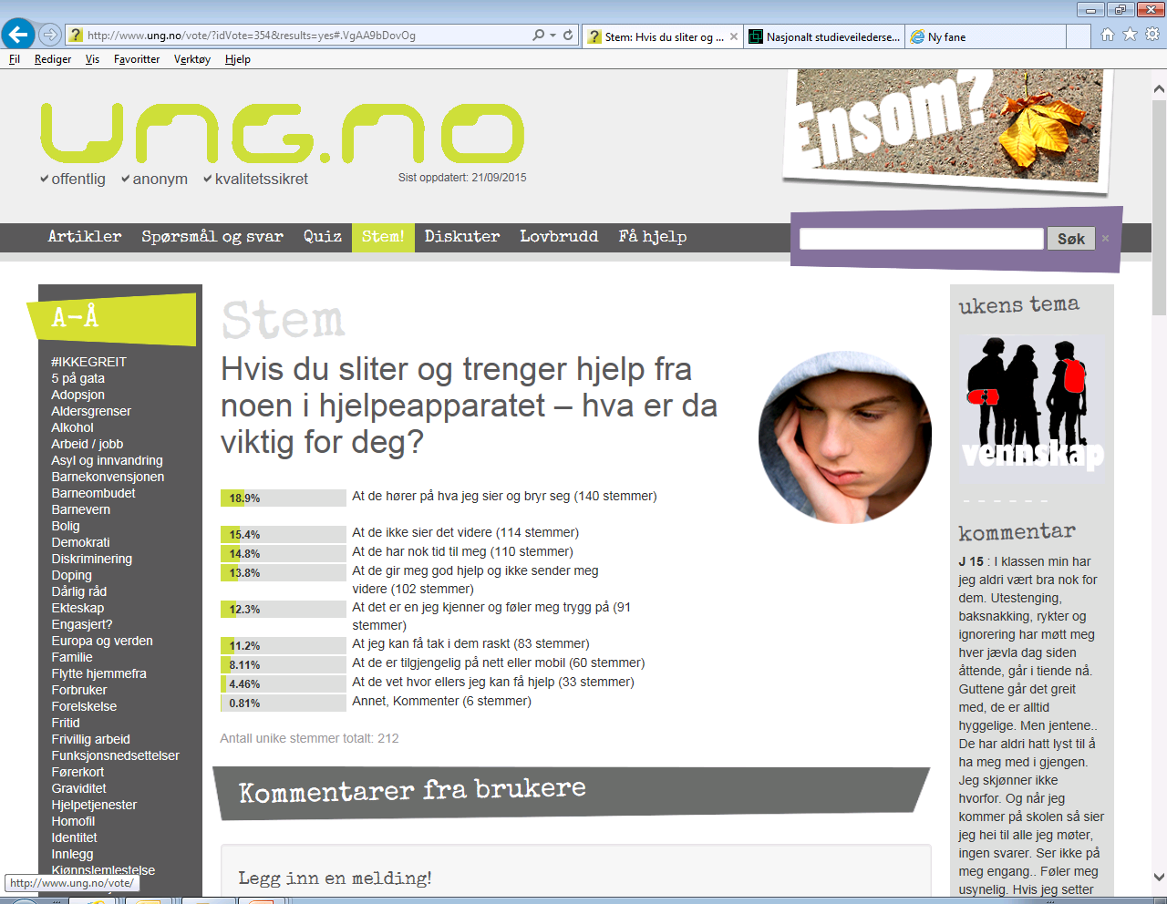

Slide 20
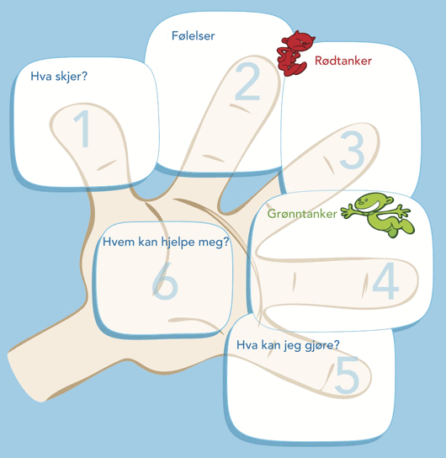

Slide 21
Å normaliserer det vanlige -og lære å håndtere det
Hjemlengsel
Sjenanse (Ikke nødvendigvis sosial angst…)
Gruer for presentasjon (ikke nødvendigvis prestasjonsangst)
Sorg (Den første sorgen gjør vondt)
Travelhet, mye å gjøre
Sliten
Normale overganger i livet trigger
Ny livssituasjon, nye krav, -blir kjent med nye sider av seg selv.
Å kjenne motstand er normalt
Normalt at det svinger litt
Å stå litt ustødig på ett ben før man kommer ned på begge..

Slide 22
Om det er studenthelsetjeneste, studieveileder eller andre:
10 minutter som lyttende medmenneske er av stor betydning
Litt ryddehjelp er ofte til stor nytte
For noen er det en stor lettelse å velge noe annet.
Bare litt støtte gjennom studieløpet kan redde det.

Slide 23
Gaven fra Laila:
«Hvis du har gjort noe på samme måte lenge og det ikke fungerer, så start med å gjøre det på en annen måte» - og «Gjør mer av det som fungerer»

